Slide 1
腾讯云中间件
TSF系统架构概述
腾讯云中间件TSF团队

Slide 2
目录
腾讯云中间件简介
TSF ServiceMesh
中间件接入层构架
TSF 分布式事务
TSF 控制台组件
TSF 虚拟机应用平台
TSF 基础服务组件
TSF 容器应用平台

Slide 3
腾讯云中间件简介
全面覆盖微服务治理、系统异步解耦、负载均衡、加密管理等技术难题
业界优势
业内性能最强TencentGateway-负载均衡服务，承载腾讯集团如微信、手机QQ、王者荣耀等核心业务，峰值流量超过10TB
腾讯云分布式服务治理框架 TSF：基于Spring Cloud开源方案，提供一站式的服务注册发现，服务调用。代码发布、回滚，调用链跟踪等整体微服务解决方案
中间件服务：提供企业级消息队列、云API网关服务
推出FAAS产品：Function as a Service，函数即服务。无需购买服务器即可快速部署服务
腾讯云运营着全球规模最大的
KVM虚拟化云服务器集群，提供最专业的公有云、混合云服务
一站式解决方案
保证产品稳定性
提升产品易用性
提升产品易用性
全球布局，互联互通
负载均衡
服务治理 TSF
消息队列服务
CMQ
消息队列服务
CKafka
API 网关

Slide 4
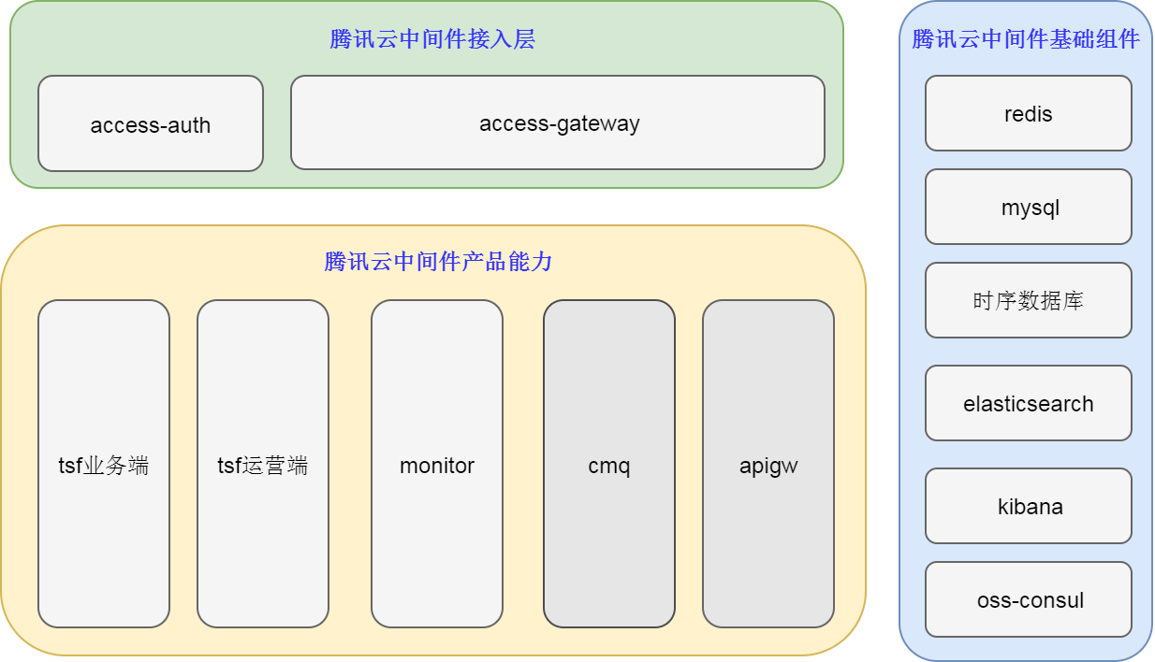
腾讯云中间件架构

Slide 5
腾讯云中间件接入层

Slide 6
腾讯云中间件接入层
*
Access部署架构
*
Access技术架构
*
认证机制
*
增强RBAC权限体系
*
可配置的转发规则

Slide 7
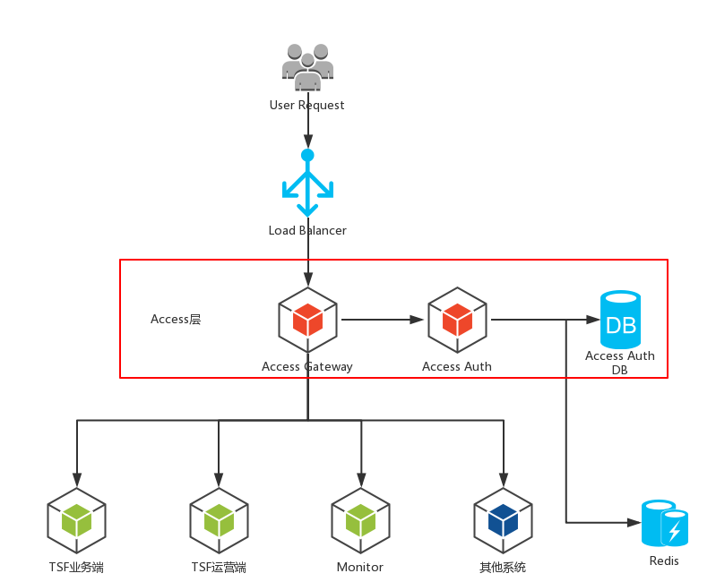
接入层部署架构

Slide 8

接入层技术架构
Access Gateway
Access Auth
Redis
Pre Filter
SSO
Login Filter
Token Management
MySQL DB
Validate Login Filter
Account
API Dispatcher V2 Filter
Account Management
API Dispatcher V3 Filter
Advanced RBAC
User
Route Filter
Route Filter
Role
Error Filter
Program
Error Filter
Authority
Post Filter
Project
Response Filter
Project Management

Slide 9
接入层认证机制（未登录）
其他应用
Access
业务应用
浏览器
Gateway
Auth
Auth
业务应用
Cookie中
未携带任何信息
进行认证
未登录
跳转登录页面

Slide 10
接入层认证机制（首次登陆）
其他应用
Access
业务应用
浏览器
Gateway
Auth
Auth
业务应用
Cookie中
携带单点Token
进行认证
已登录
请求账号下的用户列表
返回用户列表
判断是否是多用户
单用户
自动封装单用户上下文
多用户
返回用户选择页面
选择一个用户
功能鉴权
返回权限信息
有权限
转发请求
业务返回
业务返回
无权限
返回无权限异常
返回无权限提示

Slide 11
接入层认证机制（正常访问）
其他应用
Access
业务应用
浏览器
Cookie中
携带单点Token
携带当前用户信息
Gateway
Auth
Auth
业务应用
进行认证
已登录
请求账号下的用户列表
返回用户列表
功能鉴权
有权限
返回权限信息
转发请求
业务返回
业务返回
无权限
返回无权限异常
返回无权限提示

Slide 12
接入层增强RBAC权限体系
租户
App
1
1
账号
Account
权限点
Permission
0..N
1
1
0..N
1..N
1..N
1
1
项目
Project
用户
User
角色权限点
RolePermission
产品
Service
1
0..N
1
0..N
1
用户角色
UserRole
0..N
1
角色
Role
0..N
1
数据集
Program
0..N
1
0..N
数据项
ProgramItem
0..N
1
资源项
Resource
0..N

Slide 13
TSF 业务端系统架构

Slide 14
TSF 简介
腾讯分布式服务框架 （Tencent Service Framework） 是一个围绕着应用和微服务的 PaaS 平台，助企业客户解决传统集中式架构转型的困难，打造大规模高可用的分布式系统架构，实现业务、产品的快速落地。
TSF 产品功能
资源管理
集群（网络隔离）、命名空间（服务调用）、部署组（操作单元）
应用生命周期管理
应用部署、应用启停、弹性扩缩容、程序版本管理、分布式配置
微服务治理
微服务列表、微服务详情、服务限流、服务路由、服务鉴权
数据化运营
业务日志、服务依赖拓扑图、调用链详情、微服务统计数据、监控告警

Slide 15
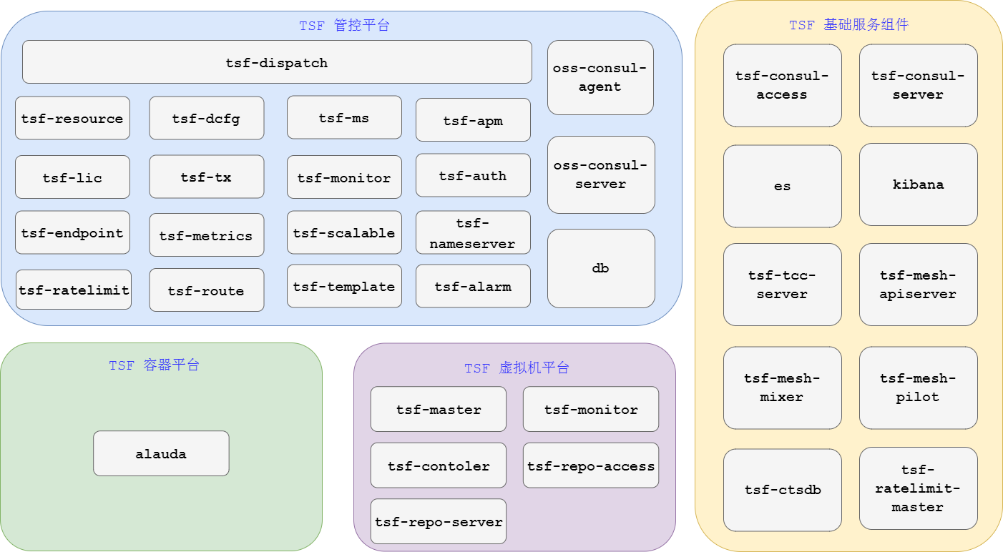
TSF 整体架构
TSF 管控平台
TSF 基础服务组件
TSF 虚拟机应用平台
TSF 容器应用平台

Slide 16

TSF管控平台

Slide 17
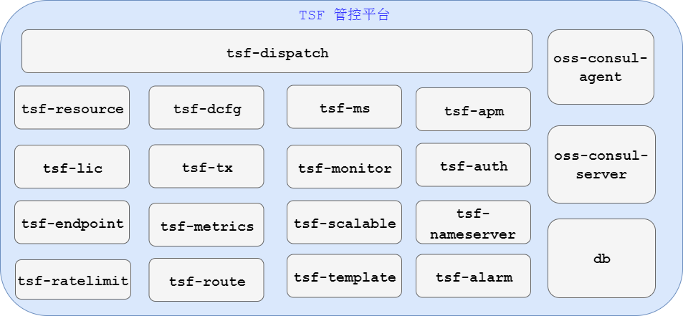
TSF 管控平台
TSF 管控模块平台接收前端请求，进行控制台相应操作的逻辑处理，并与容器平台/虚拟机平台进行请求交互，执行相应操作请求；

Slide 18
TSF 管控平台
TSF 管控平台组件说明
模块名称 | 模块功能说明
tsf-dispatch | 控制台相关请求和回复内容统一接入转发层，根据不同操作，转发请求给控制台相应业务微服务模块
tsf-resource | 集群、命名空间、应用、部署组、机器节点等相关管理和页面操作
tsf-auth | 服务间调用的黑白名单设置，黑白名单管理页面
tsf-dcfg | 应用配置、全局配置相关管理和页面操作
tsf-tx | 分布式事务信息相关页面
tsf-apm | 业务日志、调用链信息、依赖拓扑图、请求相关统计数据相关管理和页面操作
tsf-ms | 微服务列表页面和微服务详情等相关管理和页面操作
tsf-alarm | 告警规则管理及相应告警能力
tsf-endpoint | 微服务运行端点信息

Slide 19
TSF 管控平台
TSF 管控平台组件说明
模块名称 | 模块功能说明
tsf-metrics | 微服务运行端点信息
tsf-monitor | 统计调用链数据上报到时序数据库相关能力
tsf-nameserver | 名字服务，apigw 对接使用
tsf-route | 服务路由规则管理及相应能力
tsf-ratelimit | 服务限流规则管理及相应能力
tsf-scalable | 弹性伸缩规则管理及相应能力
tsf-template | 项目编排，脚手架代码框架生成
tsf-lic | 用户许可辅助模块

Slide 20
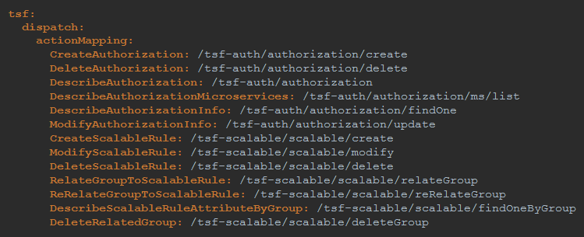
TSF 管控平台
tsf-dispath:统一接入转发层
TSF 控制台请求和统一接入转发层，dispatch根据不同操作请求，转发请求给控制台相应业务微服务模块；
TSF 管控平台各微服务模块注册到oss-consul服务注册中心；
tsf-dispatch部分请求映射示例
tsf-dispatch通过服务注册中心发现各微服务模块实例，进行请求转发；
tsf-dispatch配置文件中，存在页面请求操作action到对应微服务模块路径的映射关系；

Slide 21
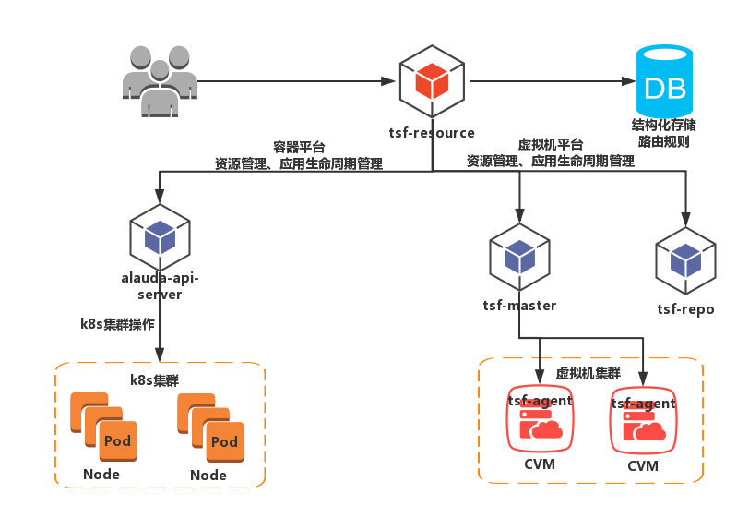
TSF 管控平台
tsf-resource:资源管理、应用生命周期管理
集群类型
虚拟机集群；
容器集群；
部署方式
程序包；
镜像；
应用托管场景
一台云主机部署一个应用；
docker部署应用；
使用场景
传统部署场景；
容器运行环境地址、提升资源利用率；

Slide 22
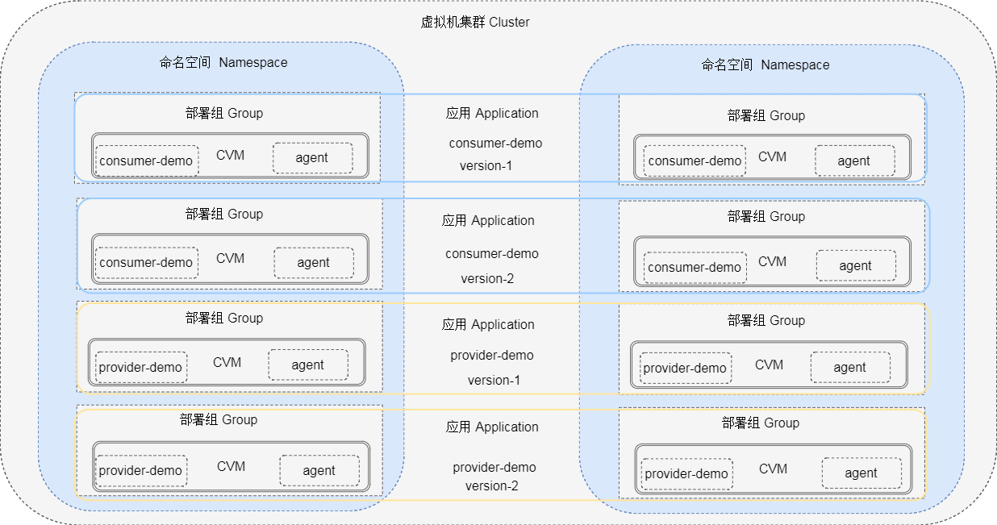
TSF 管控平台
tsf-resource:
资源管理、应用生命周期管理
虚拟机集群/命名空间/部署组/应用/机器节点概念及关系

Slide 23
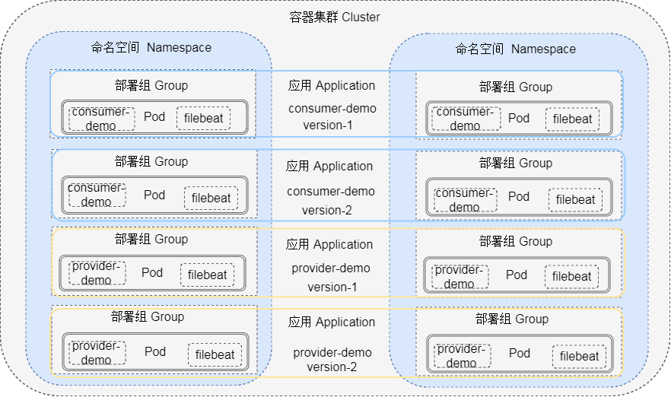
TSF 管控平台
tsf-resource:
资源管理、应用生命周期管理
容器集群/命名空间/部署组/应用/Pod节点概念及关系

Slide 24
TSF 管控平台
tsf-dcfg:分布式配置管理
为了更好的解决分布式环境下多台服务实例的配置统一管理问题，TSF 提供了具备分布式配置功能；
配置异构系统管理：异构系统是指一个应用有多个部署组时（例如开发环境、测试环境的部署组），由于配置不同，从而需要多个部署包的情况。使用分布式配置功能后，用户只需要同一个部署包，不同部署组的配置会自动分配；
支持配置的分布式化管理：
配置统一化发布
配置更新自动化
配置内容加解密
配置更新回调

Slide 25
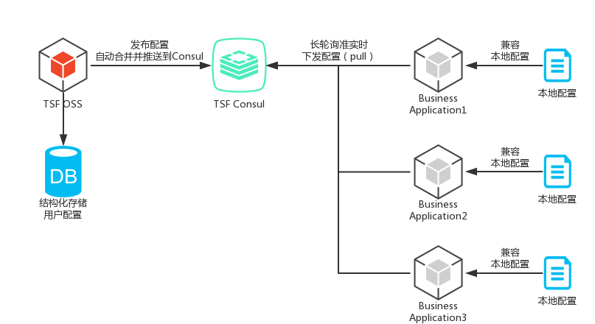
TSF 管控平台
tsf-dcfg:分布式配置管理
分布式配置管理可以实时新增、修改、删除配置，并将更新的配置推送到全局或应用内部；

Slide 26
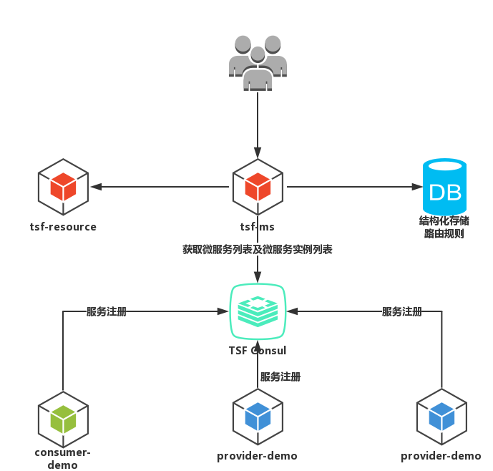
TSF 管控平台
tsf-ms:微服务管理
tsf-ms 微服务列表页面和微服务详情等相关查看和管理能力；
基于微服务管理功能提供，提供微服务治理相关能力；
服务鉴权；
服务路由；
服务限流；

Slide 27
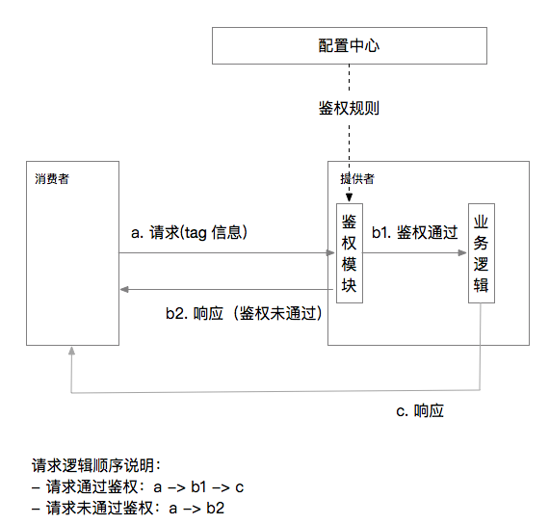
TSF 管控平台
tsf-auth:服务鉴权
解决微服务之间相互访问的权限解决方案；
服务提供者通过配置中心下发的鉴权规则来判断是否处理服务消费者的请求；
基于服务名的鉴权规则和基于Tag的鉴权规则；

Slide 28
黑白名单配置
权限数据发布
用户在控制台维护
服务黑白名单
用户调用业务应用
权限数据同步
User
客户端鉴权
请求发出时
自动添加一个
Request Header
标识身份
收到请求后
先根据配置
进行权限校验
TSF-AUTH
User Business Application A
User Business Application B
User Business Application C
TSF-AUTH Client
TSF-AUTH Client
TSF-AUTH Client
权限数据修改时，向Consul推送权限数据
Application A
的权限数据
Application B
的权限数据
Application C
的权限数据
Consul Cluster
Consul
Consul
Consul
长轮询：从Consul同步权限数据

Slide 29
TSF 管控平台
tsf-route:服务路由
在用户使用 TSF 运行自己的业务时，由于业务的复杂程度，常常需要部署数目庞大的服务运行在现网环境中。这些服务运行在属性不同的实例上、部署在不同的地域中，用户经常需要选择符合自己特定要求的属性来选择服务的提供者，对服务间流量的分配起到掌控的作用。
服务路由使用场景：
灰度发布功能
多机房路由优先调用同地机房；
部分用户账号内测功能；
保障重要服务的运行质量、实现前后端分离、读写分离等功能；
TSF路由功能的配置方式：
权重方式配置路由规则；
系统自带标签配置路由规则；
用户自定义标签配置路由规则；

Slide 30
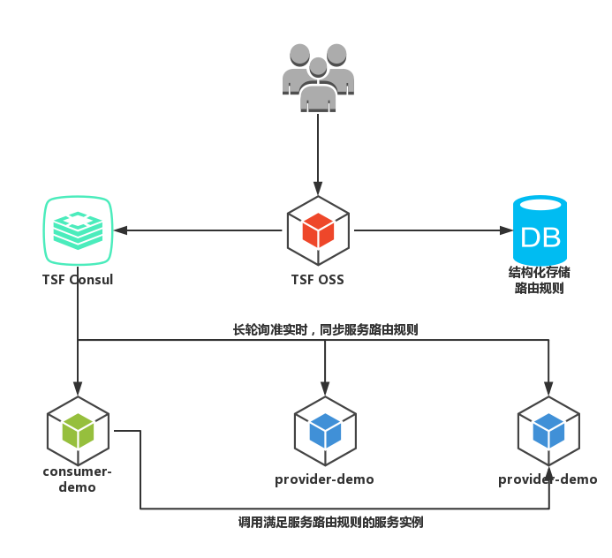
TSF管控平台
tsf-route:服务路由
控制台变更路由规则，更新至Consul KV存储中；
业务程序路由SDK通过Consul长轮询监听同步路由规则；
服务路由SDK匹配路由规则，进行服务调用；

Slide 31
TSF 管控平台
tsf-ratelimit:服务限流
限流是一种服务的保护机制，保障服务在业务高峰时能够平稳 运行。服务提供者均可按照一定规则进行限流保护，例如请求的频率达到阈值后做限流处理，防止服务因为流量过大而崩溃；
TSF 限流方案采用了动态配额分配制，限流中控根据实例的历史流量记录，动态计算预测下一时刻该实例的流量，若所有实例的流量预测值都小于额定平均值（总配额/在线实例数），则以该平均值作为所有实例分配的配额；否则按预测流量的比例分配，且保证一个最小值；

Slide 32
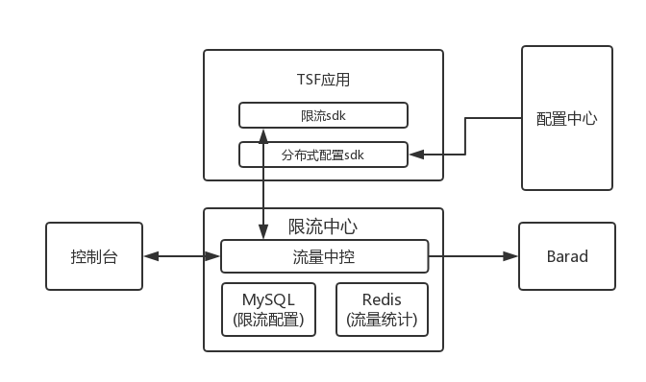
TSF 管控平台
tsf-ratelimit:服务限流
TSF 服务限流设计概要：
sdk分多钟维度统计的流量；
sdk统计完一个周期的流量（比如一秒）则立即上报到中控；
中控将各节点的流量数据汇总到存储；
中控统计上周期各节点的流量情况决策下周期各节点配额在上报请求中返回；
sdk执行令牌桶算法实现配额限流；
服务限流方案设计

Slide 33
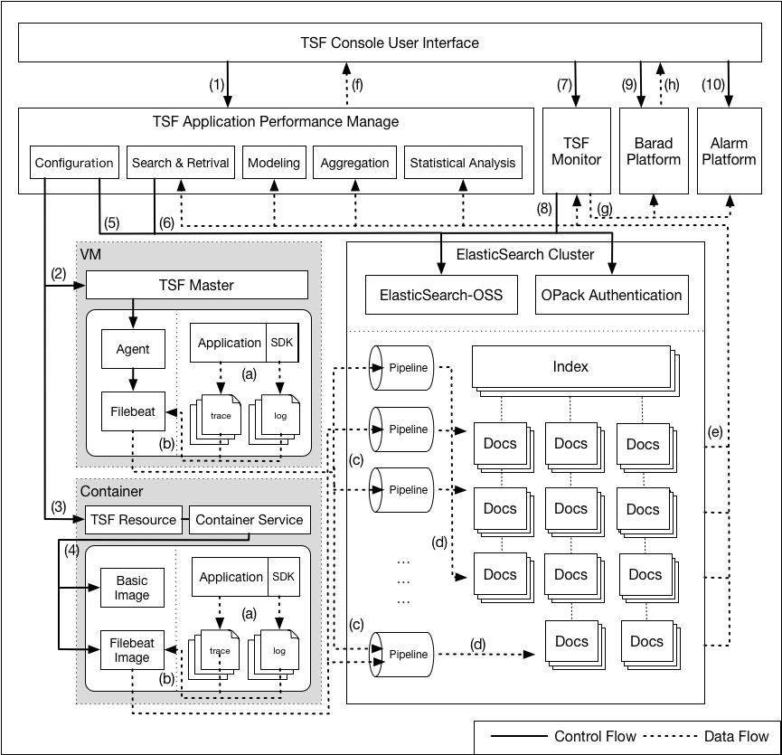
TSF 管控平台
tsf-apm:应用性能管理
tsf-apm提供业务日志、调用链信息、依赖拓扑图、请求相关统计数据能力；

Slide 34
TSF 管控平台
tsf-apm:应用性能管理
控制流：
控制台向后端APM发送日志配置（创建/变更）、日志检索、调用链检索、服务依赖拓扑等请求；
APM向虚机管控中心服务下发目标部署组日志配置信息，虚机管控中心将请求下发至具体部署组实例的Agent上执行；
APM向后台资源管理模块下发目标部署组日志配置信息；
资源管理模块调用容器服务接口创建容器，根据部署组日志配置构造Filebeat配置并以环境变量方式写入Filebeat Sidecar容器，启动Filebeat进程；
APM根据日志配置请求ElasticSearch构建对应预处理器和权限；

Slide 35
TSF 管控平台
tsf-apm:应用性能管理
控制流：
APM根据前端请求构建ElasticSearch查询请求并发送至ElasticSearch集群；
控制台向后端Monitor发送日志监控告警指标请求；
Monitor构建ElasticSearch查询请求并发送至ElasticSearch集群；
控制台向Barad平台请求应用监控图表数据；
控制台向告警平台请求日志告警数据；

Slide 36
TSF 管控平台
tsf-apm:应用性能管理
数据流：
应用进程产生业务和调用链日志，写入本地日志文件；
Filebeat进程采集指定路径下的日志文件数据，并进行多行合并预处理；
Filebeat进程将日志数据以批量方式发送至ElasticSearch集群；
Pipeline数据预处理，解析日志数据、处理时间戳和索引名设置后保存；
ElasticSearch执行查询请求返回匹配的原始文档数据；
APM对原始数据进行建模、合并等处理后返回给前端进行展示；
Monitor将请求返回的数据推送至Barad和告警平台；
Barad平台向前端页面提供监控图表数据；

Slide 37
TSF 管控平台
调用链关键信息：
Trace ID：全链路唯一标识，具有相同Trace ID的调用链日志属于同一条调用链;
Span ID：标识调用链中的一次调用，如主调方的Client日志和被调方的Server日志具有相同的Span ID;
Parent ID：表示调用之间的层级关系，用于构造全链路的调用依赖;
Duration：调用时耗，Client端为请求发出到接收返回之间的时间，Server端为本地处理时间;
ResultStatus：调用结果，HttpCode;
LocalEndpoint/RemoteEndpoint：本地和远端信息，包括服务名、IP和Port信息;
LocalInterface/RemoteInterface：本地和远端服务接口信息;
tsf-apm:应用性能管理
调用链分析和业务日志联动
调用链日志：
Client/Server两种类型，在一次调用中，主调方产生并记录Client类型日志，被调方产生并记录Server类型日志;
最终的一次调用数据由两类调用日志合并生成；

Slide 38
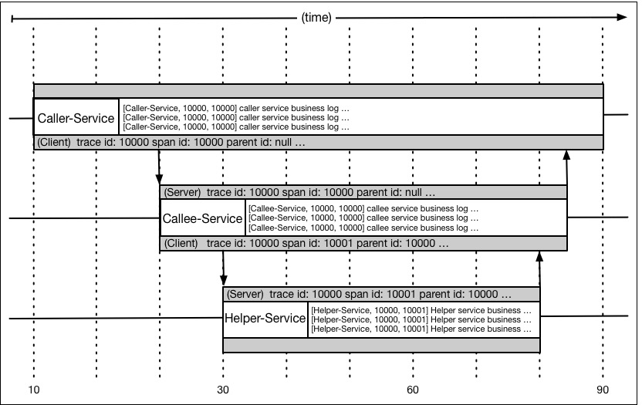
TSF 管控平台
tsf-apm:应用性能管理
调用链分析和业务日志联动
调用链和业务日志联动：
TSF Sleuth SDK会将Trace ID和Span ID信息注入到业务日志中;
通过查询调用链（Trace），选择调用段（Span）确认Trace ID和Span ID，从而关联定位到对应服务间调用的业务日志;
调用链及调用链与业务日志联动示意图

Slide 39
TSF 管控平台
tsf-endpoint:
端点即应用暴露自身相关指标信息的接口，借助tsf端点能力可以以实例级别对运行中应用的诸如JVM内存，类加载情况，gc次数与时间等指标进行监测，同时可以在线预览当前应用所在机器的环境变量，应用中配置类中属性的值，以及线程运行栈和HTTP跟踪信息等；
借助该类信息可以更加方便的对运行应用的运行状态进行了解，同时也有利于对内存，gc,线程等问题进行排查和定位，后续将集成更多端点来丰富诊断能力；

Slide 40
TSF 管控平台
TSF 端点请求流程：
1.控制台访问实例详情页
2.oss 端点模块对客户机consul的key进行修改
3.tsf-metris sdk监听到consul kv变动，获取端点数据
4.tsf应用主动请求oss端点模块，并将端点数据作为请求体
5.oss端点模块将数据存入redis
6.oss端点模块从redis中取出
7.控制台可视化展现
tsf-endpoint:
TSF应用
tsf-metris sdk
④
③
①
oss endpoint
模块
⑤
redis
⑦
⑥
②
consul

Slide 41
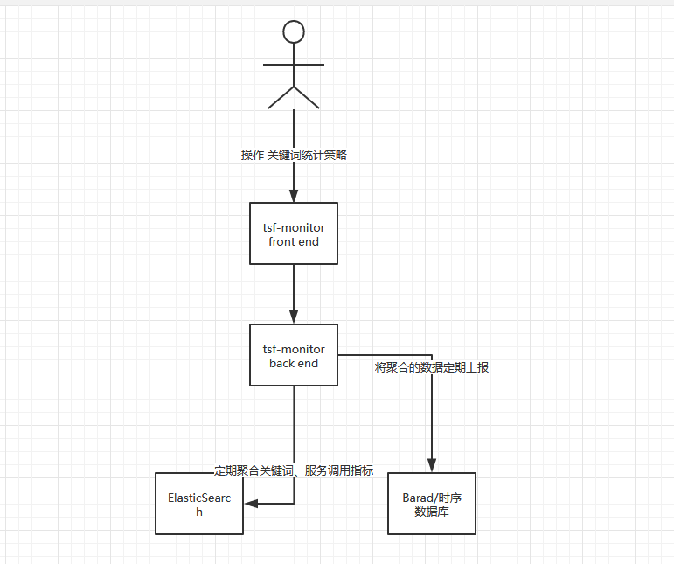
TSF 管控平台
tsf-monitor:
前端配置日志关键词统计信息；
从ElasticSearch 获取该关键词进行聚合之后上报到barad(公有云)/时序数据库(独立版)；
从ElasticSearch 获取服务之间调用信息(请求量, 成功量,失败率,平均耗时,最大耗时等指标)聚合之后上报到barad(公有云)/时序数据库(独立版)；
由云监控侧来发告警给用户(公有云)/由tsf-alarm侧来进行告警分析及发送(独立版)；

Slide 42


TSF基础服务组件

Slide 43
TSF基础服务组件介绍
组件名称 | 组件功能 | 功能描述
elasticsearch | es集群，日志存储与检索 | 日志存储、日志分析、全文检索、数据可视化
ctsdb | 时序数据库 | 监控数据存储与检索，时序数据的高性能低成本存储、超强聚合分析能力
tsf-consul-access | tsf-consul-server的接入层 | 对Consul请求的鉴权，限流和转发等功能
tsf-consul-server | consul集群，存储业务数据 | 服务注册发现中心，分布式配置中心，分布式服务鉴权中心等

Slide 44
时序数据库
组件提供 TSF 功能：日志存储、日志分析、全文检索、数据可视化
应用性能管理系统ElasticSearch集群通过以下机制提供高可用性和可靠性保证：
集群、节点、分片和副本
故障处理和转移
垂直扩容和水平扩容
Notes:
集群、节点、分片和副本：集群是一个或者多个节点的集合，它们一起保存数据并且提供日志数据索引以及搜索功能。节点是一个单独的服务器，它是集群的一部分，存储数据，参与集群中的索引和搜索功能。索引可以被拆分成多个分片，同时可以设置 0 个（没有副本）或多个副本。开启副本后，每个索引将有主分片（被复制的原始分片）和副本分片（主分片的副本）;
故障处理和转移：当集群内出现节点故障时，如果是主节点故障，剩余节点将会选举一个新的主节点，然后将分布在健康节点上的副本分片提升为主分片，这个提升主分片的过程是瞬间发生的，如同按下一个开关一般，从而保证服务可以保持在不丢任何数据的情况下运行。当故障节点恢复后，集群将缺失的副本分片再次进行分配，如果故障节点依然拥有着之前的分片，它将尝试去重用它们，同时仅从主分片复制发生了修改的数据文件;
垂直扩容和水平扩容：为了应对不断增长的日志存储检索需求，日志集群支持按需扩容，扩容可以通过性能更强大（垂直扩容） 或者数量更多的服务器（水平扩容）来实现。由于天生具有的分布式特性，日志集群通过管理多节点来提高扩容性和可用性，对分片进行重新分配分散系统负载。由于分片是一个功能完整的搜索引擎，它拥有使用一个节点上的所有资源的能力。这表示每个节点的硬件资源（CPU, RAM, I/O）将被更少的分片所共享，每个分片的性能将会得到提升。同时，读操作——搜索和返回数据——可以同时被主分片或副本分片所处理，这意味着可以通过动态调整副本分片数目提升越吞吐量；

Slide 45
时序数据库 CTSDB
组件提供功能：监控数据存储与检索，时序数据的高性能低成本存储、超强聚合分析能力
腾讯研发的分布式高性能时序数据库
面向运维监控、IOT领域
时序数据库CTSDB特性
高性能 | 易使用 | 低成本 | 高可靠
高并发写入 | 功能丰富，接口简单 | 高压缩比（10+） | 集群无单点
低查询延时 | 实时查询，分析能力强 | 副本按需调整 | 多副本
弹性扩展 | 完整的运营体系 | 过期数据清理 | 机架位感知
单机写入20w/s 集群机器100+ | 监控统计 | 历史数据Rollup | 备份/回档

Slide 46
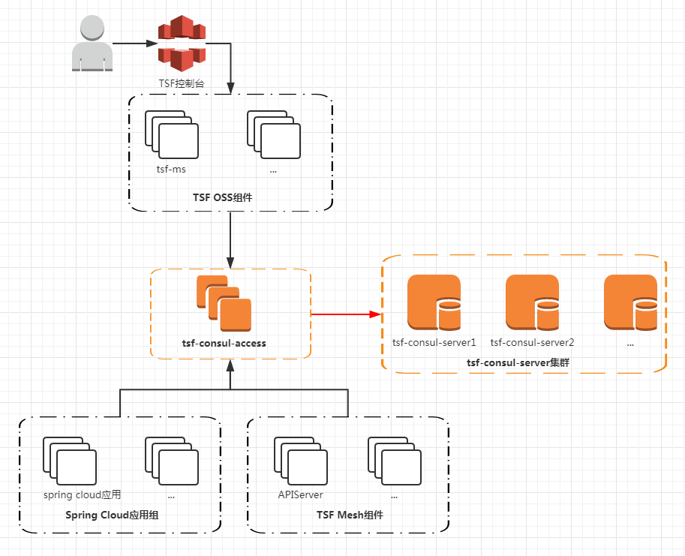
TSF Consul – 整体架构
Consul组件：
在TSF中，consul是一个服务注册发现中心，分布式配置中心和服务鉴权中心。其分为两层，上层是tsf-consul-access，作为统一的接入层。底层存储层为tsf-consul-server集群，作为数据存储层。
在实际的业务中，所有对consul的请求都会经过接入层。consul数据存储层主要存储的数据包括：服务实例的数据，比如IP，port，实例ID等；服务配置数据，包括应用配置，全局配置等；服务鉴权配置，即服务的黑白名单以及访问控制的相关数据。
实际部署，tsf-consul-access无状态部署，可以根据实际业务需要部署多个。tsf-consul-server集群一般为3个节点组成的raft集群

Slide 47
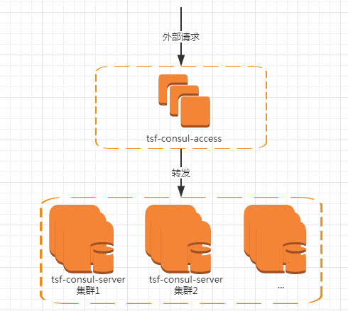
TSF Consul – 平行扩展
原生Consul的不足之处：单个Consul集群只支持定量的数据存储，当用户业务量剧增，服务数据和分布式配置的数据增加的时候，单个Consul集群无法支撑起整个业务的正常运行
tsf-consul-server的优点：可以支持Consul集群的平行扩展，在底层部署多个tsf-consul-server集群，所有的外部请求都会经过tsf-consul-access，由access层决定请求转发到哪个consul集群。
当前tsf业务中，以请求所属的命名空间作为路由信息，access给每个命名空间分配一个consul集群，并且转发到分配好的集群中。对外部请求而言，其不感知底层的多个consul集群，平行扩展的属性是完全透明的。

Slide 48
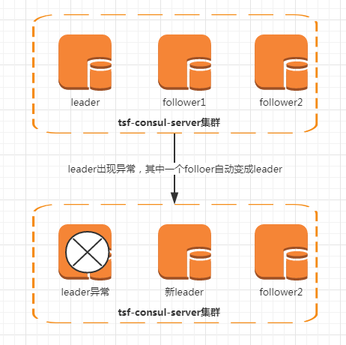
TSF Consul – 集群容灾
tsf-consul-server集群一般由三个节点组成。
三节点的部署场景下，支持一个节点出现异常，集群可以正常对外提供业务服务。
正常情况下，集群的三个节点的角色分别是：leader，follower，follower。请求最后都会发送到leader节点。比如实际场景的服务注册请求，请求最后都会路由到集群中的leader节点。
当leader出现异常后，集群会从剩下的两个follower节点，选举出一个新的leader节点，由该新的leader节点继续对外提供服务。

Slide 49
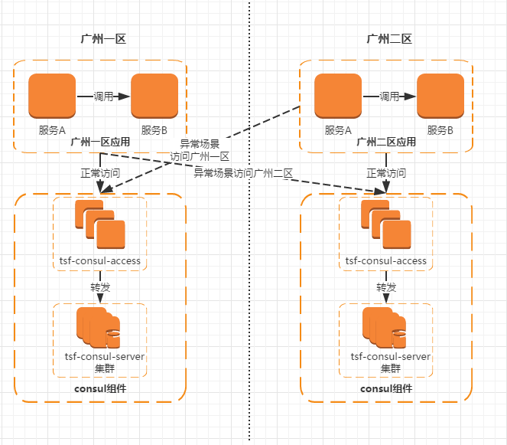
TSF Consul – 多中心容灾
容灾说明：Consul的容灾为数据中心多活容灾。
部署说明：
1)有两个区域，分别是广州一区和广州二区
2)两个区域都部署了一套完整的Consul组件
3)两个区域的Consul组件的数据不同步，单独对外提供服务，比如广州一区的应用注册到广州一区的Consul组件中。
4)广州一区和广州二区有相同的应用集，比如都有服务A和服务B，并且服务A会去调用服务B

Slide 50
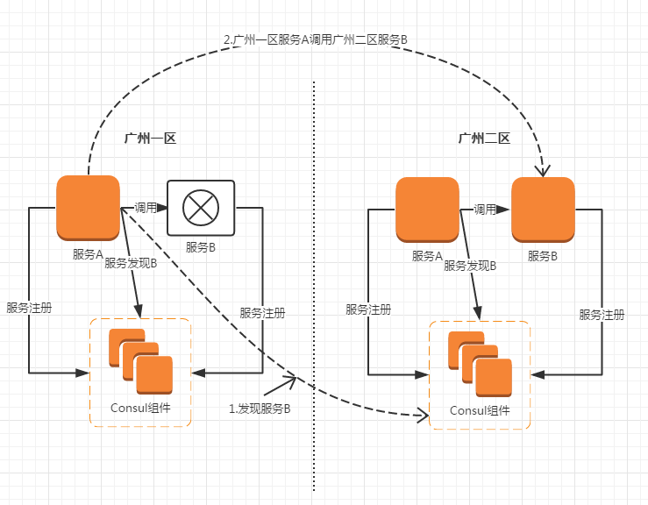
TSF Consul – 多中心容灾
容灾场景分析：同区域的服务全部异常的场景。
当广州一区的服务B全部出现异常时，
广州一区服务A会去广州二区的Consul发现广州二区的服务B的IP地址，然后调用广州二区的服务B

Slide 51
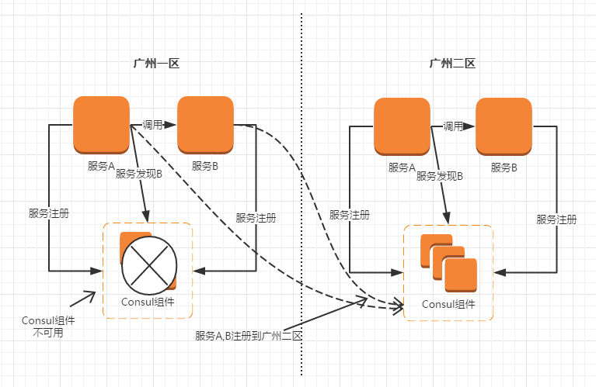
TSF Consul – 多中心容灾
容灾场景分析：Consul组件不可用场景。
当广州一区的Consul组件出现不可用时，比如Consul组件的机器网络不可达或者机器全部断电。
广州一区服务A和服务B会重新注册到广州二区的Consul组件上，并且广州一区的服务A依然调用广州一区的服务B；
相对来说，广州二区的服务A和服务B也不受影响，二区的服务A也是调用二区的服务B。

Slide 52
Spring Cloud框架

Slide 53
TSF Spring Cloud – 组件介绍
组件名称 | 组件功能 | 功能描述
spring-cloud-tsf-core | TSF Context 基础SDK依赖 | 基础依赖，如提供请求TAG设置等基础能力；
spring-cloud-tsf-encrypt | 分布式配置加解密SDK依赖 | 提供分布式配置内容的加解密能力；
spring-cloud-tsf-consul | 服务注册中心、分布式配置SDK依赖 | 提供服务注册和服务发现能力、分布式配置能力；
spring-cloud-tsf-auth | 服务鉴权SDK依赖 | 根据服务鉴权规则，进行服务间调用的权限控制；
spring-cloud-tsf-sleuth | 调用链SDK依赖 | 生成服务调用链日志信息，进行服务调用的统计和运营数据；
spring-cloud-tsf-route | 服务路由SDK依赖 | 根据服务路由规则，生效负载均衡策略时，选择满足路由规则的服务实例进行调用；
spring-cloud-tsf-ratelimit | 服务限流SDK依赖 | 根据限流规则， 生效相应微服务限流能力；定期上报限流统计数据；

Slide 54
ServiceMesh

Slide 55
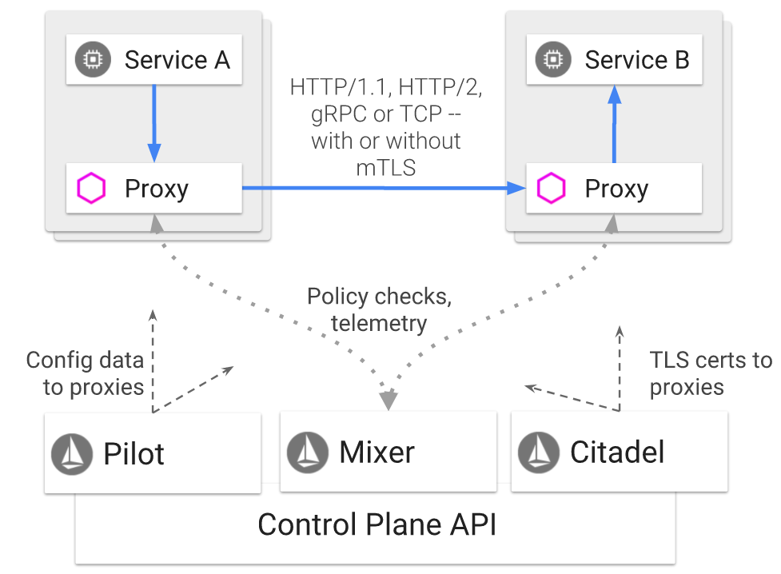
TSF Mesh – 技术架构
TSF Mesh是什么
ServiceMesh：ServiceMesh是一种用于处理服务间通信的基础架构。服务之间相互不感知对方存在，通过轻量级的智能代理来进行通信和治理。
TSF Mesh：基于ServiceMesh的架构思想进行构建的微服务框架，基于开源软件istio/envoy进行实现
架构分层
数据面：由独立部署的智能代理进行组成，
接管及控制微服务进程间的业务数据流量。
控制面：对数据面进行管理及配置流量路由，
策略加强及统计数据采集。

Slide 56
TSF Mesh – 整体架构
TSF OSS
数据面部署
同时支持容器和虚拟机平台下部署。
容器模式下，mesh组件（pilot-agent, mesh-dns, envoy）作为独立容器与部署在同一个POD中，与应用相互隔离
虚拟机模式下，mesh组件与应用部署在同一虚拟机中，不隔离
控制面部署
mesh组件（apiserver, pilot, mixer）在支撑环境同机部署。
集群模式建议3节点集群
TSF Mesh
APIServer
TSF Consul
Pilot
Mixer
容器POD
虚拟机
container
container
HTTP
pilot-agent
pilot-agent
app
app
HTTP2
mesh-dns
mesh-dns
GRPC
envoy
envoy

Slide 57
TSF Mesh – 服务调用
envoy会定期向pilot查询服务规则信息，pilot以XDS接口（LDS, RDS, CDS, SDS） 信息返回
服务发起调用后，通过DNS将域名解析后，经过iptables规则转发到envoy，envoy内部通过XDS信息最终获取目标节点的ip端口信息，转发到目标节点
目标节点收到后，通过iptables规则转发到envoy，envoy进行访问控制判断（限流、鉴权）后，转发给目标进程

Slide 58
TSF Mesh – 服务路由
当前支持以下路由规则：权重路由（按照权重比例将请求路由到不同的目标服务实例）；按系统标签路由（按照源服务的系统标签值，路由到不同的目标服务实例）；按自定义标签路由（根据请求header的部分key，将请求路由到不同的目标服务实例）
Pilot通过consul获取路由规则，转换成RDS接口信息，并下发给envoy
envoy根据RDS中的权重配置，按照一定的算法将请求按比例分配到对应的权重集群中。

Slide 59
TSF分布式事务

Slide 60
TSF分布式事务 – 组件介绍
组件名称 | 组件功能 | 功能描述
tsf-tcc-coordinator | TCC事务协调器 | 检测和恢复异常事务。
tsf-tcc-sdk | TCC事务客户端sdk | 业务程序依赖tsf-tcc-sdk，Tcc流程管理。

Slide 61
TSF分布式事务 – 介绍
TSF的分布式事务基于TCC模型实现。
TCC模型中将业务逻辑分成try、confirm/cancel两个阶段执行，先try再confim，若try失败，则cancel。
TCC事务包含主事务和子事务
给函数添加主事务的@TsfTcc注解就标记了一个TSF的主事务。
子事务需要定义try，confirm，cancel的三个接口，每个接口都需要保证幂等，在子事务的Try方法上添加子事务的@TsfTcc注解就定义了一个Tsf的子事务。
在主事务实现中调用子事务的Try方法， 就把这个子事务添加到了主事务中。
主事务和子事务一起是一个事务操作，主事务是一个事务的入口，它包含了若干个子事务。

Slide 62
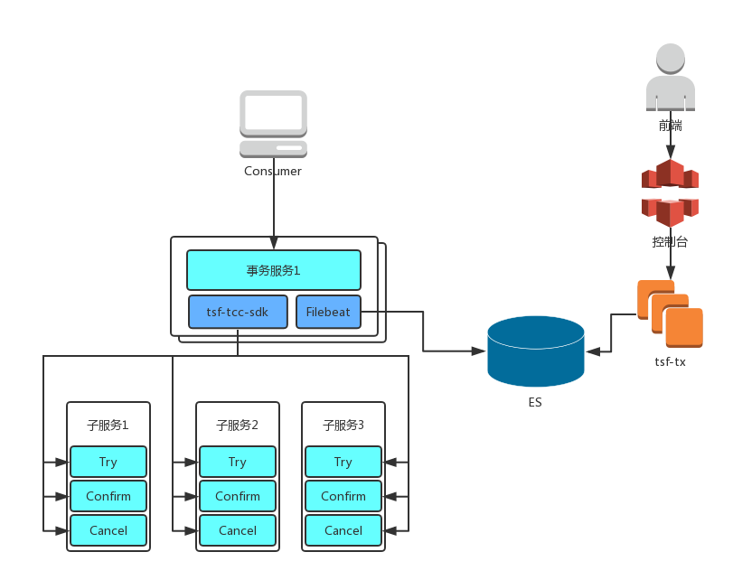
TSF分布式事务 – 整体架构
主事务服务中的sdk检测@TsfTcc注解，拦截请求开启TCC事务，一次调用子事务的Try，Confirm/Cancel接口。
事务执行状态写入本地日志，filebeat会将状态上报到ES服务器。
前端通过查询模块从ES服务器中读取事务执行状态。

Slide 63
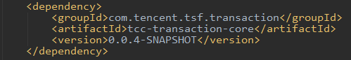
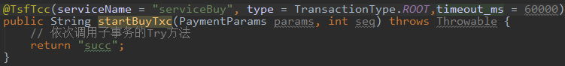
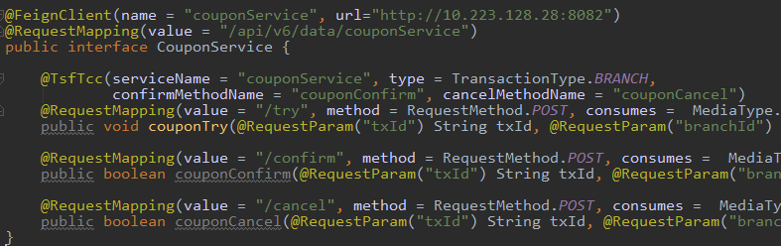
TSF分布式事务 – SDK使用示例
项目添加依赖：
在主事务函数上添加@TsfTcc注解：
子事务服务需要实现TCC的3个接口，在Try方法上添加@TsfTcc注解：

Slide 64
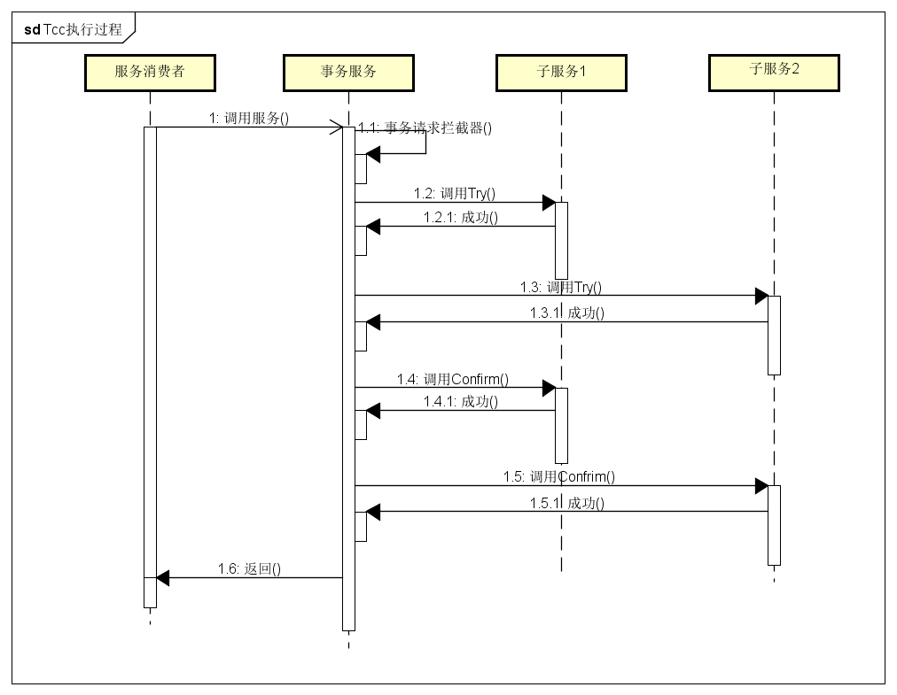
TSF分布式事务 – 成功执行流程
用户请求事务服务。
请求被拦截器拦截。
事务管理器调用子服务1的Try方法成功。
事务管理器调用子服务2的Try方法成功。
事务管理器调用子服务1的Confirm方法成功。
事务管理器调用子服务2的Confirm方法成功。
事务管理器返回用户成功。

Slide 65
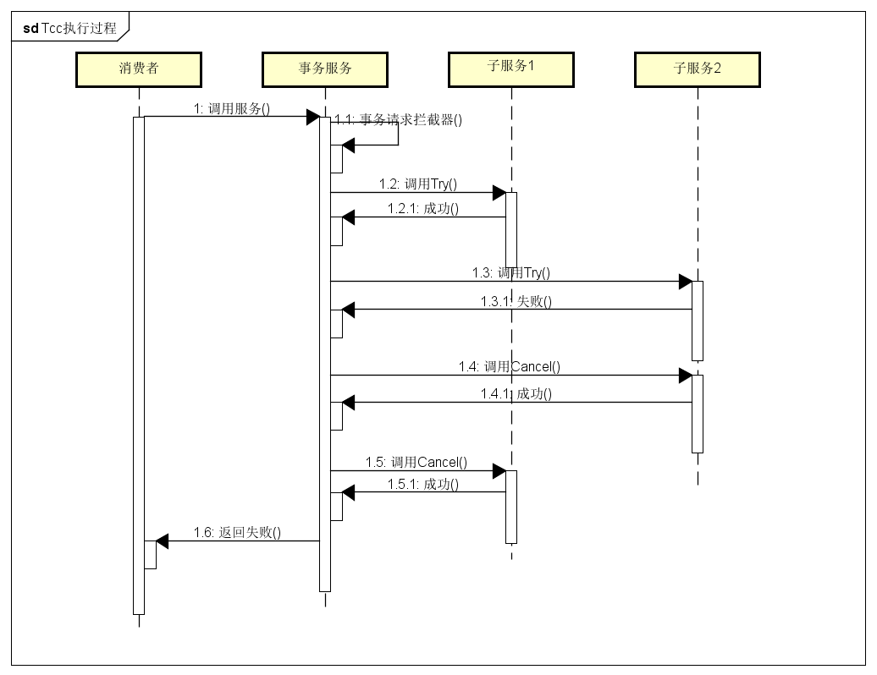
TSF分布式事务 – 失败执行流程
用户请求事务服务。
请求被拦截器拦截。
事务管理器调用子服务1的Try方法成功。
事务管理器调用子服务2的Try方法失败。
事务管理器调用子服务1的Confirm方法成功。
事务管理器调用子服务2的Confirm方法成功。
事务管理器返回用户失败。

Slide 66
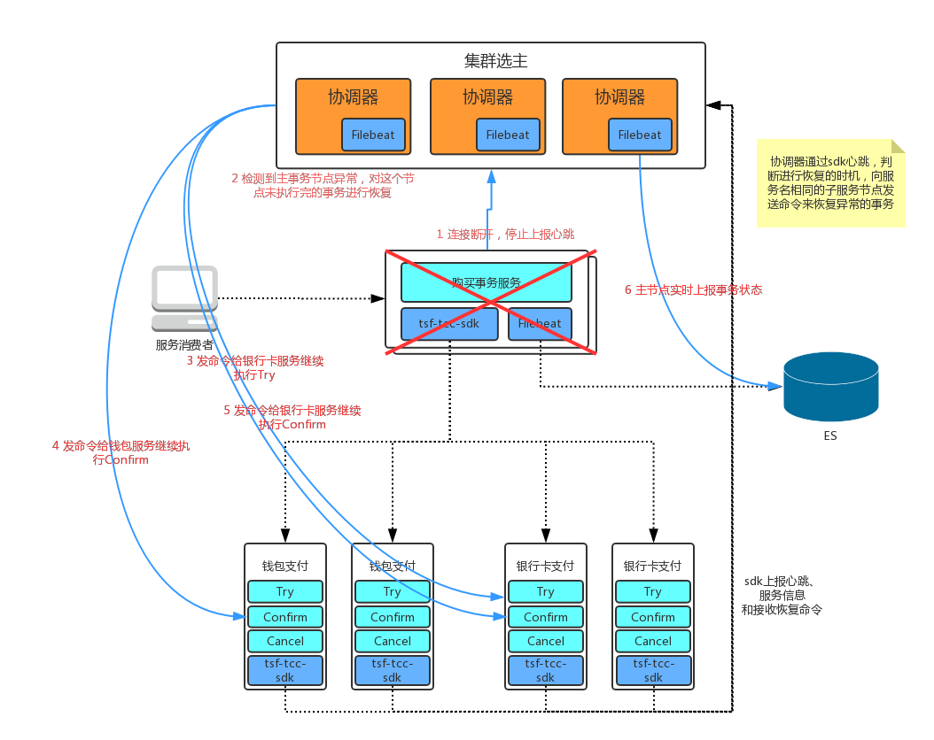
TSF分布式事务 – 协调器异常恢复流程
事务服务和子服务都依赖tcc sdk。
sdk向事务协调器上报心跳和服务信息。
事务服务与协调器保持长连接，上报心跳和事务的状态。
协调器通过连接断开发现异常的事务服务节点。
协调器根据当前事务的执行状态，确定还没有执行的步骤，进而向向服务名相同的子服务节点发送命令来继续事务的执行，从而恢复异常的事务。

Slide 67
TSF分布式事务 – 事务记录检索
可以根据多个维度查询事务（类型、状态、主事务机器ip、创建时间、方法名...）。
可以查询子事务的状态变化的历史。
根据事务状态可以看出异常的事务在哪个步骤失败或异常。
事务和子事务的执行状态分为：trying、confirming，cancelling、confirmed、cancelled、timeout

Slide 68

TSF虚拟机应用平台

Slide 69
TSF虚拟机应用平台 – 组件介绍
组件名称 | 组件功能 | 功能描述
tsf-repository-access | 仓库接入层 | 仓库的访问鉴权、流量控制和存储分配，转发应用程序包到存储层
tsf-repositroy-server | 仓库存储层 | 存储应用程序包以及相关依赖包，每个包必须存储到两台服务器
tsf-master | 节点管理中心 | 发送部署/下线/启动/停止等任务给tsf-agent，周期性检查节点状态并且进行异常恢复
tsf-controler | 控制调度中心 | 应用动态扩缩、虚拟机资源调度
tsf-monitor | 监控告警中心 | 提供监控告警功能
tsf-agent | 节点管理Agent | 部署在应用机器上，负责初始化机器环境、执行应用部署/下线/启动/停止等任务、监控节点状态、采集和上报日志

Slide 70
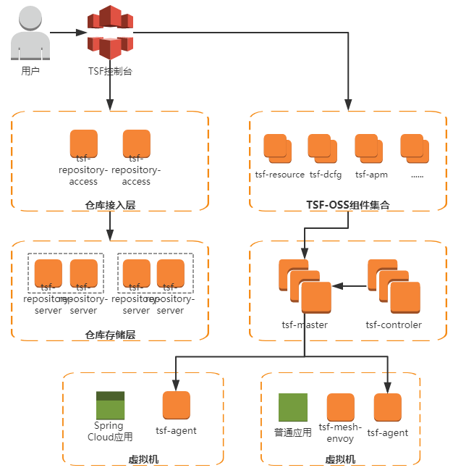
TSF虚拟机应用平台 – 部署架构
应用部署/启动/停止/下线等
虚拟机应用平台负责虚拟机应用生命周期管理，包含控制台上的程序包管理、应用部署/启动/停止/下线、应用动态扩缩、日志配置和检索等功能
虚拟机应用平台组件分为两大部分：
1）仓库
tsf-repository-access：无状态，生产环境最少部署两台
tsf-repository-server：有状态，每个包存储到两台服务器，生产环境至少部署两台。如果替换机器，需要迁移数据
2）master/controler/agent组件
tsf-master：无状态，生产环境最少部署两台
tsf-controler：无状态，生产环境最少部署两台
tsf-agent：部署在应用机器上，和tsf-master保持长连接，如果当前连接的tsf-master故障，自动切换到其他tsf-master
上传程序包等

Slide 71
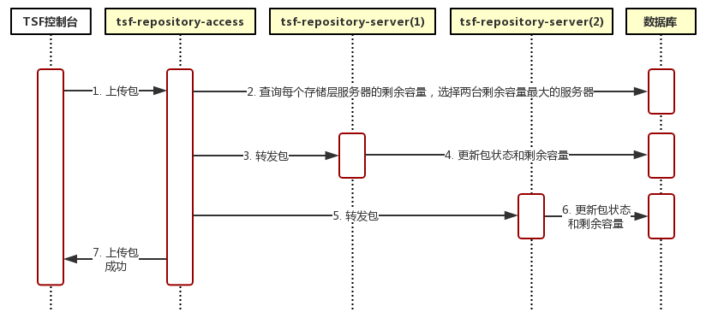
TSF虚拟机应用平台 – 包上传流程
TSF除了支持从控制台上传外，还提供客户端上传工具。下图以从控制台上传为例简要说明包上传流程
用户执行上传操作，不论成功还是失败，在控制台上都可以查询到包记录。对于上传失败的包，可以立即执行删除操作

Slide 72
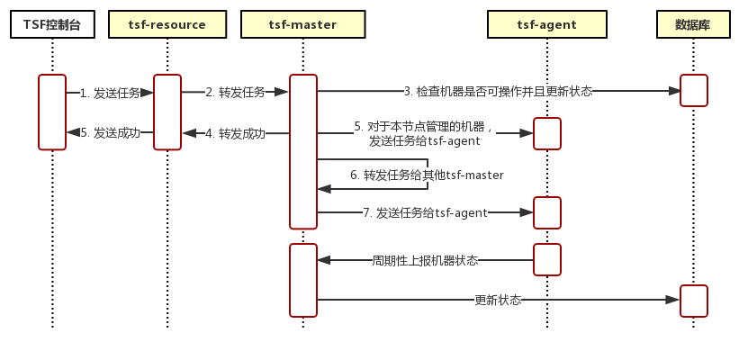
TSF虚拟机应用平台 – 任务下发流程
所有涉及在应用机器上进行变更的操作，例如应用部署/启动/停止/下线，任务下发流程如下图所示
所有任务都是异步执行，用户在TSF控制台执行操作后，可以根据返回的任务ID查询执行结果

Slide 73
TSF虚拟机应用平台 – 任务执行方式
1）应用部署
先从仓库拉取应用程序包以及相关依赖包，例如：fatjar依赖jre，war依赖jre和tomcat，再启动应用
对于非Spring Cloud应用，依赖ServiceMesh实现服务治理功能，默认部署tsf-mesh-envoy
2）应用下线
先停止应用，再删除应用程序包以及相关依赖包
3）应用监控
部署应用后，tsf-agent实时监控应用的运行状态。用户可以在TSF控制台上查看
应用启动/停止/监控的实现方式
 | fatjar | war | tar.gz/zip
启动 | java -jar 应用程序包 | 将应用程序包部署到tomcat中， 启动tomcat | 要求压缩包内包含脚本start.sh， 执行脚本start.sh
停止 | kill 进程号 | 停止tomcat | 要求压缩包内包含脚本stop.sh， 执行脚本stop.sh
监控 | ps | grep 进程名 | 监控tomcat是否正常运行 | 要求压缩包内包含文本文件cmdline， 第1行为需要监控的进程名

Slide 74
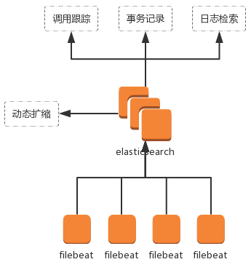
TSF虚拟机应用平台 – 日志采集和上报
tsf-agent内部封装filebeat，通过filebeat采集日志，上报到elasticsearch
调用跟踪、事务记录、日志检索、动态扩缩和请求统计等功能实现依赖相关日志
TSF采集以下几种类型的日志：
1）资源监控日志
tsf-agent周期性采集CPU使用率、内存使用率、磁盘IO和网卡IO
输出到日志文件/var/log/tsf/resouce
2）调用日志
框架（Spring Cloud）或者tsf-mesh-envoy（ ServiceMesh）打印调用日志
输出到日志目录/var/log/tsf/apm/
3）分布式事务日志
分布式事务框架打印事务记录日志
输出到日志目录/var/log/tsf/transaction/
4）标准输出
应用的标准输出被重定向
输出到日志文件/var/log/tsf/stdout
5）应用日志
用户可以在TSF控制台上自定义日志配置

Slide 75
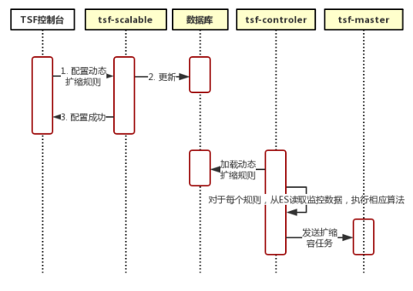
TSF虚拟机应用平台 – 动态扩缩流程
用户可以在TSF控制台上为应用配置动态扩缩规则：
监控指标
CPU使用率范围：30% - 60%
内存使用率范围：20% - 80%
平均请求量范围（个/秒）：3000 - 5000
平均请求延时范围（毫秒）：10 – 20
限制条件
应用实例数范围（个） ：5 - 10
扩容冷却时间（分钟）：5
缩容冷却时间（分钟）：15
计算1分钟内应用实例的平均指标值，低于配置下限认为需要缩容，高于配置上限认为需要扩容
如果配置多种监控指标，一个指标认为需要扩容就会扩容，全部指标认为需要缩容才会缩容
根据当前负载情况计算需要扩容或者缩容的实例数量

Slide 76
TSF 容器平台

Slide 77


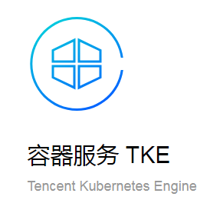

TSF 容器平台介绍

Slide 78
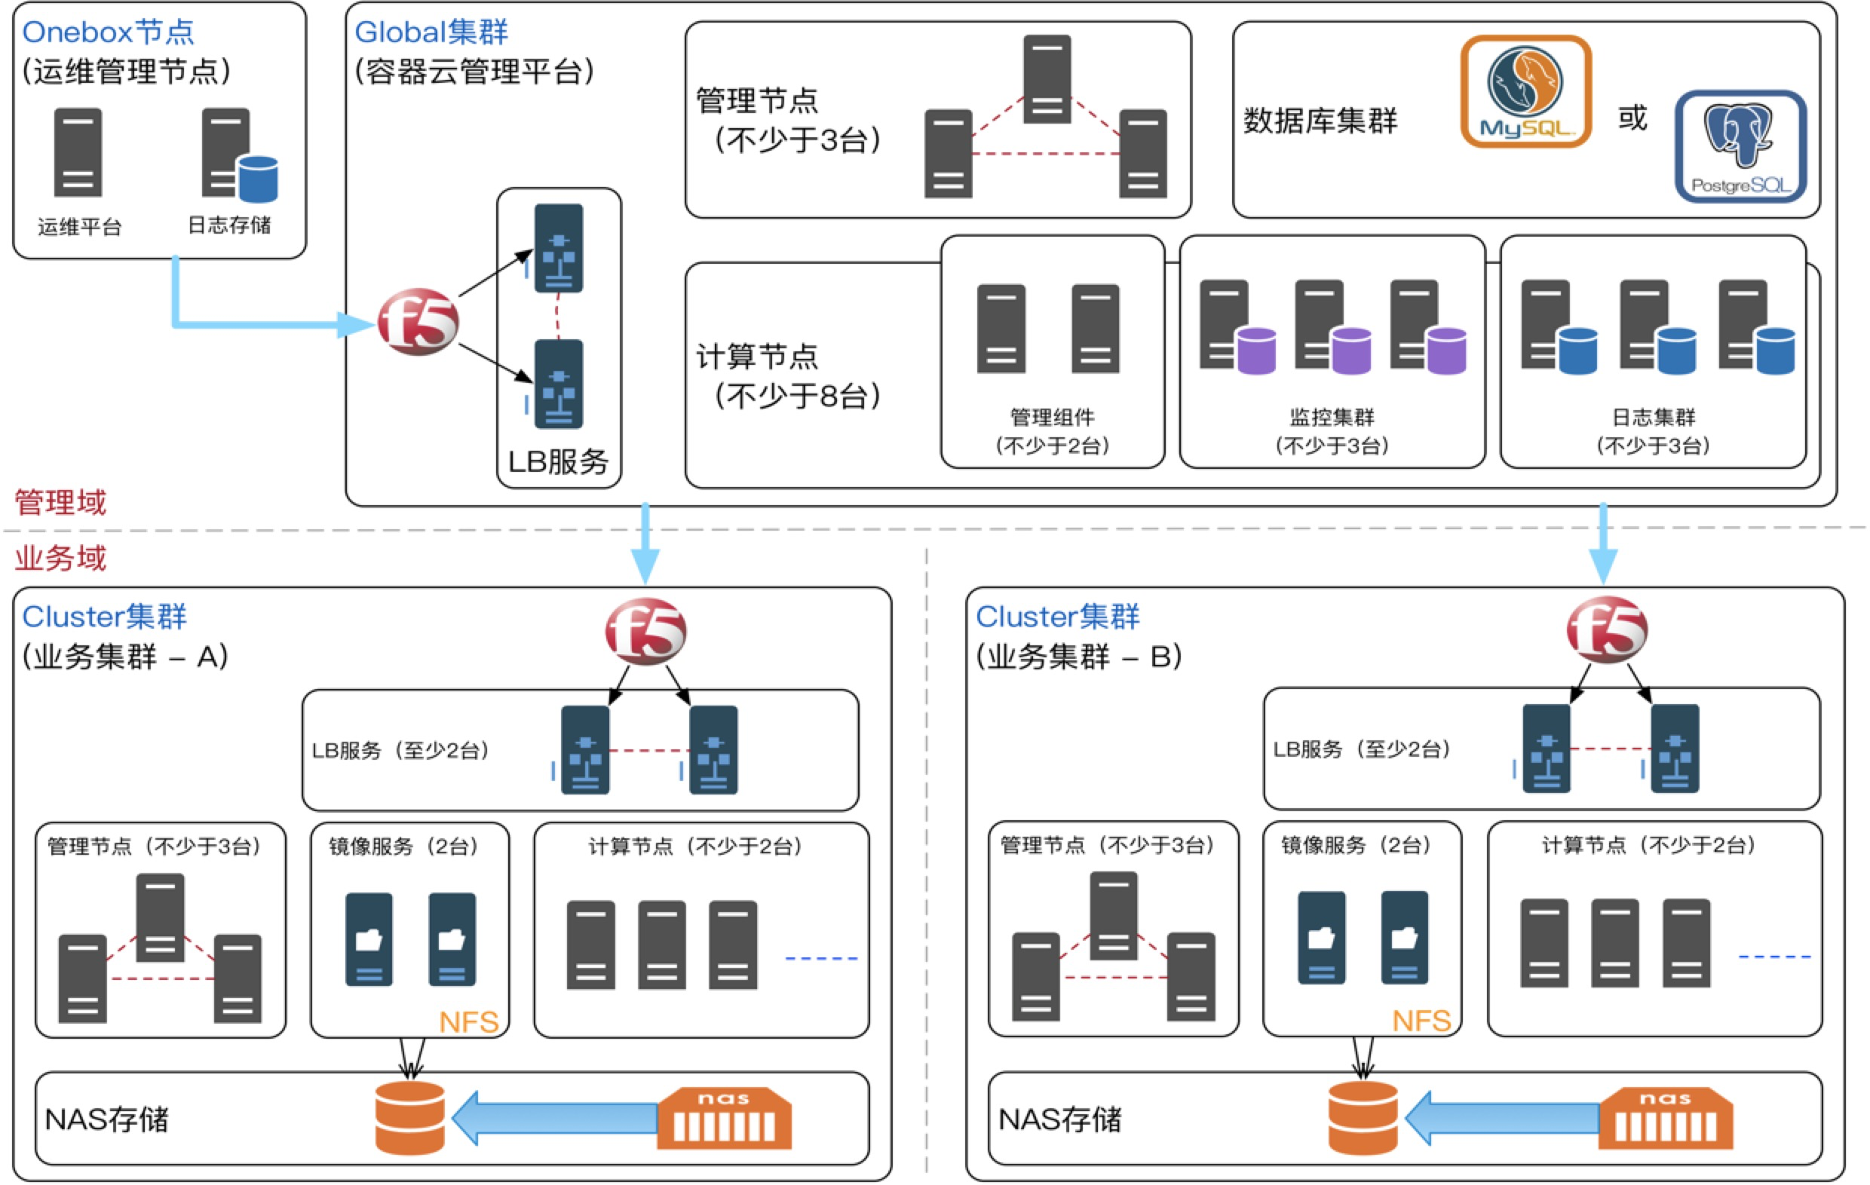
TSF 容器平台 – 灵雀云介绍

